Slide 1
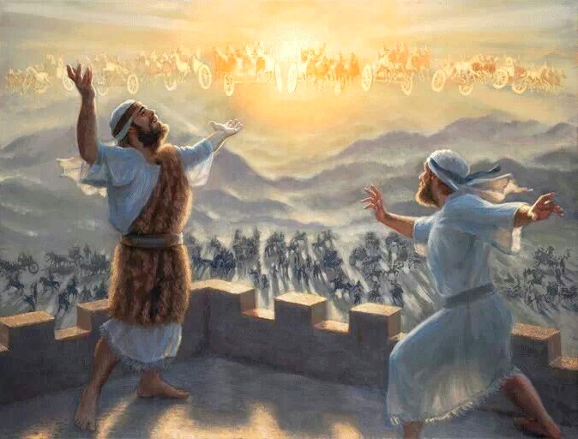
ရပ်တည်ရန်ခေါ်တော်မူ
ခြင်း
Lesson 12 for September 16, 2023

Slide 2
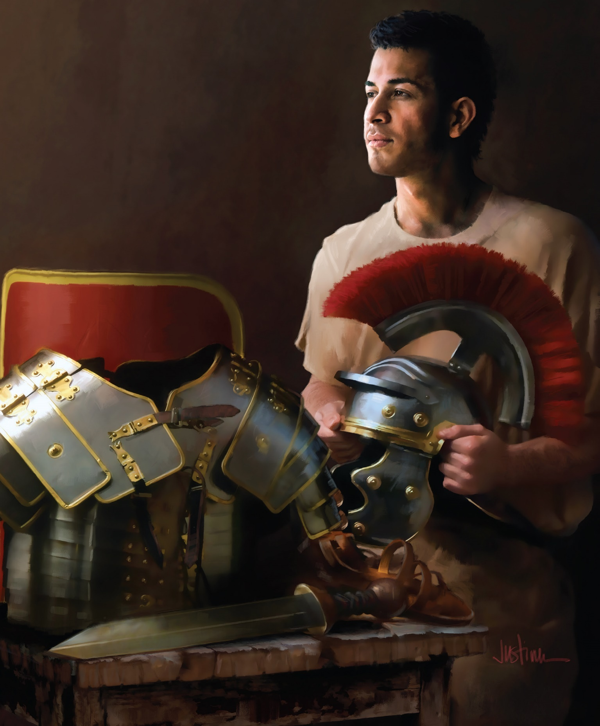
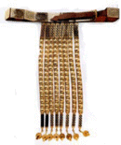
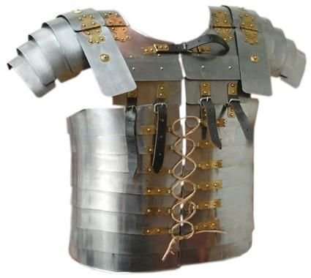
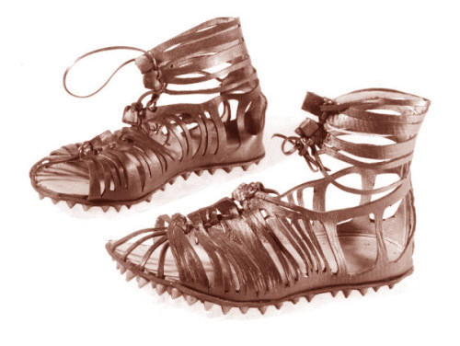
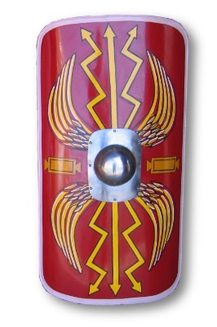
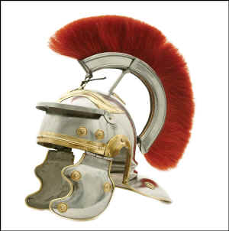
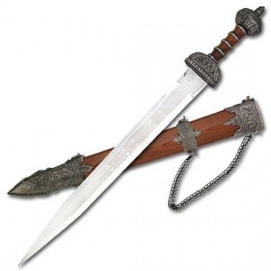
ကြွင်းသေးသောစကားဟူမူကား၊ ညီအစ်ကိုတို့၊သခင်ဘုရားအားဖြင့်လည်းကောင်း၊တန်ခိုးတော်အရှိန်အားဖြင့်လည်းကောင်း၊ခိုင်ခံ့ခြင်းရှိကြလော့။မာရ်နတ်၏ပရိယာယ်တို့ကို ဆီးတားနိုင်မည် အကြောင်း၊ ဘုရားသခင်ပြင်ဆင်တော်မူသောလက်နက်စုံကိုဝတ်ဆောင်ကြလော့” (ဧဖက်၊ ၆း၁ဝ၊ ၁၁)။

Slide 3
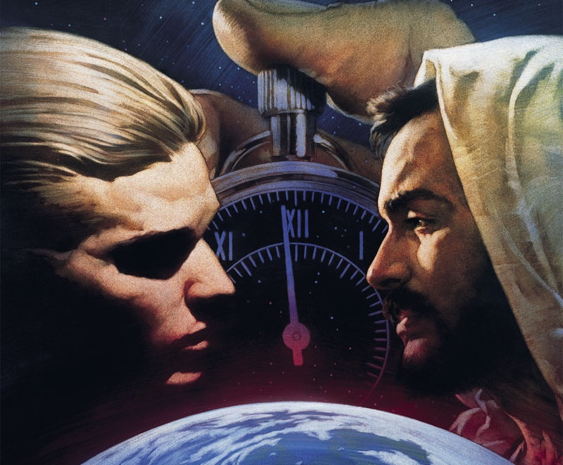
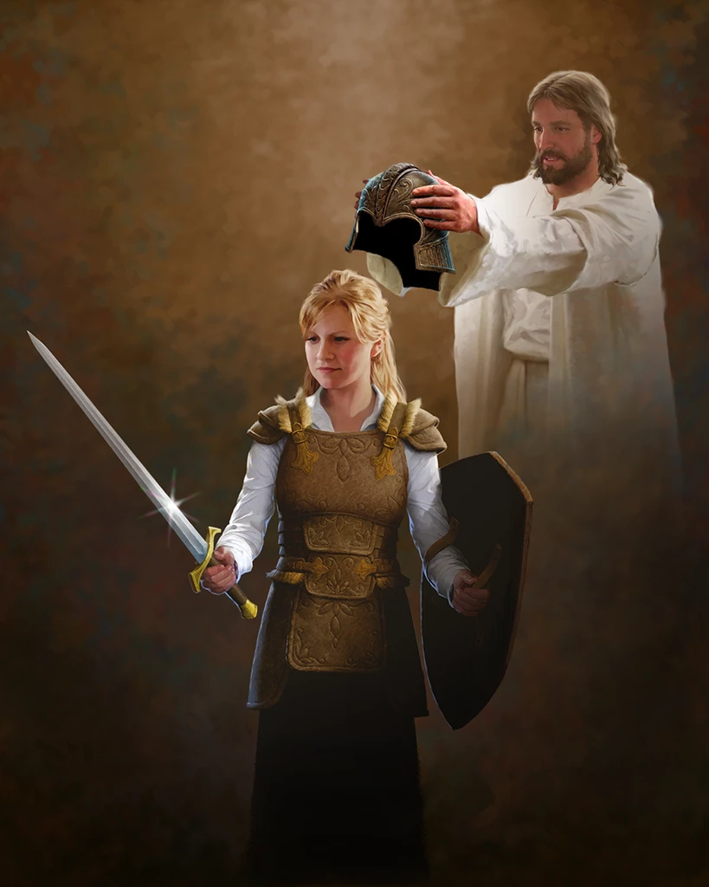
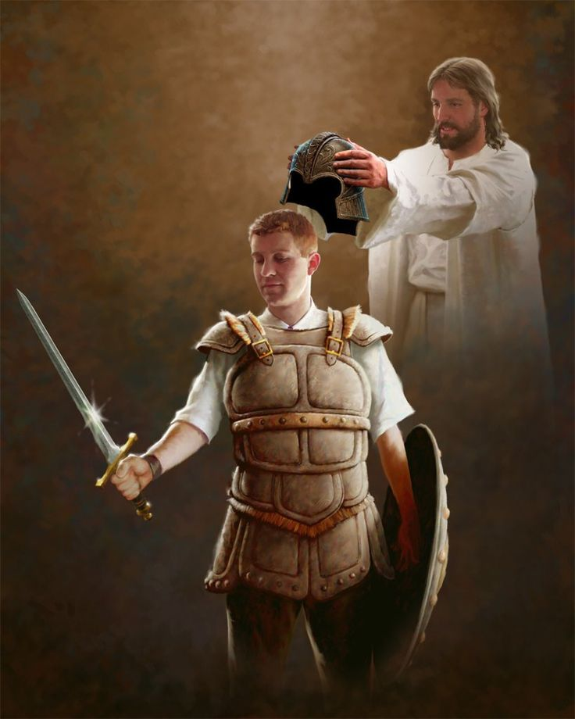
ကျွန်ုပ်တို့သည်နိုင်ငံနှစ်ခုကြားရှိစကြာဝဠာစစ်ပွဲတွင်နှစ်မြုပ်နေပါသည်။ထို့ကြောင့်၊ကျွန်ုပ်တို့သည်ယေရှု၏နိုင်ငံတော်သို့ဝင်ရောက်သောအခါ၊ကျွန်ုပ်တို့သည်၎င်း၏ကာကွယ်ရေးနှင့်မြှင့်တင်ရေး၏ အစိတ်အပိုင်းတစ်ခု ဖြစ်လာပါသည်။
တိုက်ပွဲဝင်သောအခါတွင်ကျွန်ုပ်တို့သည်ကျွန်ုပ်တို့၏ကိုယ်ပိုင်အင်အား၊လက်နက်များသို့မဟုတ်စွမ်းရည်များကိုအားကိုး၍မရပါ။ ကျွန်ုပ်တို့၏စွမ်းအားအရင်းအမြစ်သည်ယေရှုခရစ်၌ဖြစ်သည်။ သခင်ယေရှုအောင်ပွဲခံပြီးသောစစ်ပွဲတွင်ဘုရားသခင်၏လက်နက်စုံကို၀တ်ဆင်၍ကျွန်ုပ်တို့တိုက်ပွဲဝင်ကြသည်။
ဝိညာဥ်တိုက်ပွဲအတွက်ပြင်ဆင်ခြင်း ဧဖက်၆း၁၀၊ ဝိညာဥ်စစ်တိုက်ဖို့ခေါ်ပါ။
အောင်ပွဲအတွက်ခွန်အားများ
ဝိညာဥ်တိုက်ပွဲ ဧဖက် ၆၁၁၊၁၃၊ စကြာဝလာပဋိပက
တည်ကြည်မြဲမြံခြင်း
ရန်သူ ဧဖက် ၆း၁၂၊
အုပ်ချုပ်သူများနှင့်အာဏာပိုင်များ

Slide 4
ဝိညာဥ်တိုက်ပွဲအတွက်ပြင်ဆင်ခြင်း ဧဖက်၆း၁၀၊
ကြွင်းသေးသောစကားဟူမူကား၊ညီအစ်ကိုတို့၊သခင်ဘုရားအားဖြင့်လည်းကောင်း၊ တန်ခိုးတော်အရှိန်အားဖြင့်လည်းကောင်း၊ခိုင်ခံ့ခြင်းရှိကြလော့။ (Ephesians 6:10)

Slide 5
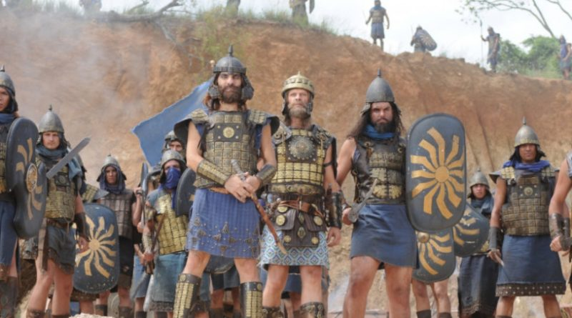
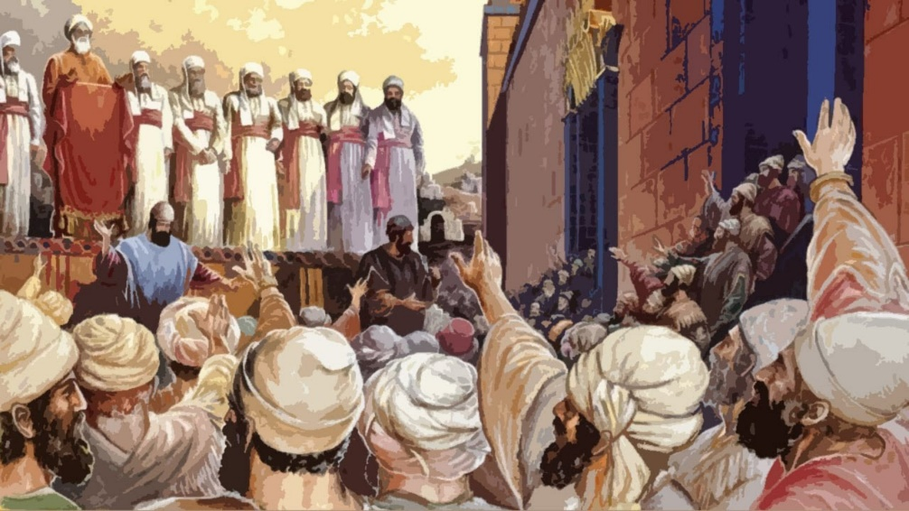
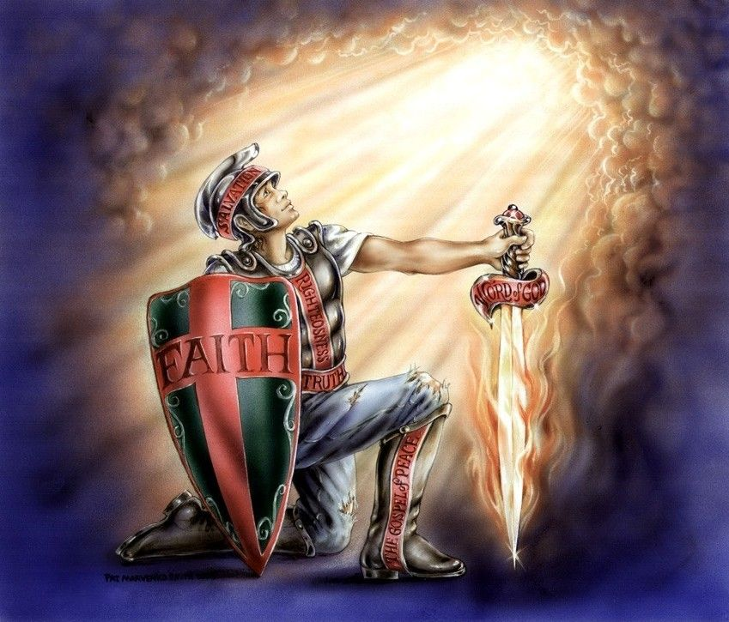
ဝိညာဥ်စစ်တိုက်ဖို့ခေါ်ပါ။
ရှေးခေတ်စစ်တပ်တစ်ခုသည်စစ်မြေပြင်သို့သွားရန်ပြင်ဆင်သောအခါဗိုလ်ချုပ်သည်ရှေ့ဆုံးတွင်ရပ်ပြီးလာမည့်တိုက်ပွဲအတွက်ရဲ ရင့်စေရန်သူ၏လူများကိုစုရုံးစေသည် ၁ဓမ္မရာဇဝင် ၄:၉။
သို့သော်ဘုရားသခင့်လူမျိုးတော်သည်စစ်တပ်တစ်ခုနှင့်ရင်ဆိုင်ရသောအခါတွင်စုဝေးအော်ဟစ်ခြင်းသည်မတူညီသောရှုထောင့်တစ်ခုပါ၀င်သည်။စစ်သည်များ၏ရဲစွမ်းသတ္တိသည်၎င်းတို့၏အစွမ်းသတ္တိအပေါ်အခြေမခံဘဲဘုရားသခင်သည်၎င်းတို့အတွက်တိုက်ပွဲဝင်ခဲ့ သည်တရားဟောရာ၂၀း၂-၄၊၂ရာဇဝင်ချုပ် ၃၂း၆-၈။
ကျွန်ုပ်တို့နှစ်မြှုပ်နေသောဝိညာဉ်ရေးတိုက်ပွဲကိုသတိပြုမိပါကသခင်ဘုရား၌လည်းကောင်း၊တန်ခိုးတော်၏တန်ခိုးတော်၌မိမိကိုယ်ကိုခိုင်ခံ့စေရန် ရှင်ပေါလုကကျွန်ုပ်တို့အားတိုက်တွန်းခဲ့သည် ဧဖက် ၆း၁၀။
ကျွန်ုပ်တို့သည်ခရစ်တော်ကိုအားကိုးပြီးသူ၏ချပ်ဝတ်တန်ဆာကိုဝတ်ဆင်ခြင်းဖြင့်ကျွန်ုပ်တို့ထက်များစွာသာလွန်သောရန်သူများကိုသာကျော်လွှားနိုင် မည်ဖြစ်သည်။

Slide 6
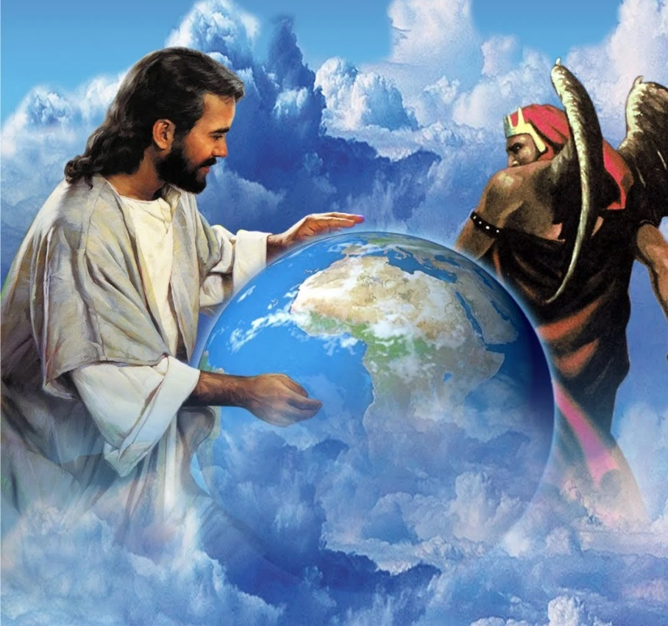
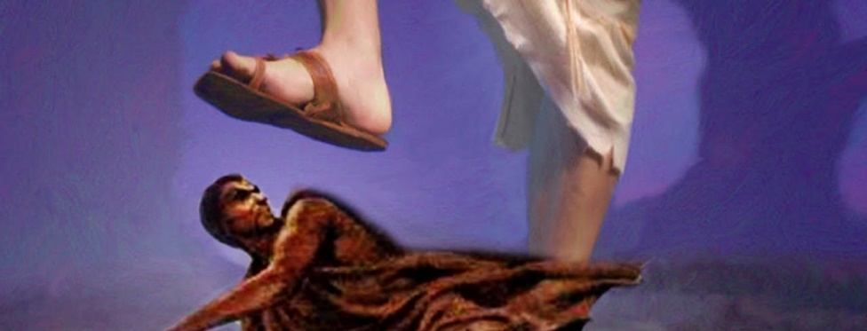
အောင်ပွဲအတွက်ခွန်အားများ
ကျွန်ုပ်တို့ပတ်ဝန်းကျင်ရှိပဋိပက္ခသည်တစ်ဖက်နှင့်တစ်ဖက်ရိုးရှင်းသောစစ်သားများကဲ့သို့ကျွန်ုပ်တို့ကိုစစ်တိုက်ခြင်းမဟုတ်ဘဲဘုရားသ ခင်နှင့်စာတန်ကြားစစ်ပွဲဖြစ်သည်။
စာတန်သည်အသင်းတော်ကိုတိုက်ခိုက်ရန်အာရုံစိုက်နေချိန်တွင်၊အဖွဲ့ ဝင်တစ်ဦးစီသည်သုံးပါးပေါင်းတစ်ဆူ၏ပုဂ္ဂိုလ်သုံးဦးမှပံ့ပိုးကူညီပြီးခွန်အားပေးသည်
Jesus
တန်ခိုးတော်အားဖြင့် ငါတို့အား ပေးတော်မူ၏။ ၆း၁၀
The Father
ကိုယ်တော်သည် ကျွန်ုပ်တို့အား ချပ်ဝတ်တန်ဆာ ပေးသည် ၆း၁၁။
The Holy Spirit
ကျွန်ုပ်တို့အား တိုက်ခိုက်ရန် လက်နက် ၆း၁၇ နှင့် တိုက်ပွဲအစီအစဉ် ၆း၁၈ ကို ပေးသည်။
သခင်ယေရှုအောင်နိုင်ပြီဟုတွေးတောဆင်ခြင်ခြင်းယော၁၆း၃၃ ဆိုးယုတ်သောမင်းကိုဆန့်ကျင် တိုက်ခိုက်ရာတွင်အဘယ်သူသည် အောင်နိုင်မည်ဟုသင်ထင်သနည်း

Slide 7
ဝိညာဥ်တိုက်ပွဲ
ဧဖက် ၆း၁၁၊၁၃၊
မာရ်နတ်၏ပရိယာယ်တို့ကိုဆီးတားနိုင်မည်အကြောင်း၊ဘုရားသခင်ပြင်ဆင်တော်မူသောလက်နက်စုံကိုဝတ်ဆောင်ကြလော့။
ထိုကြောင့်၊ခဲယဉ်းဆိုးယုတ်သောနေ့ရက်ကာလ၌ဆီးတားနိုင်သဖြင့်၊ကိစ္စအလုံးစုံတို့ကိုပြီးစီး၍ခံရပ်နိုင်မည်အကြောင်း၊ဘုရားသခင်ပြင််ဆင်တော်မူသော လက်နက်စုံကိုယူဆောင်ကြလော့။ (Ephesians 6:11, 13)

Slide 8
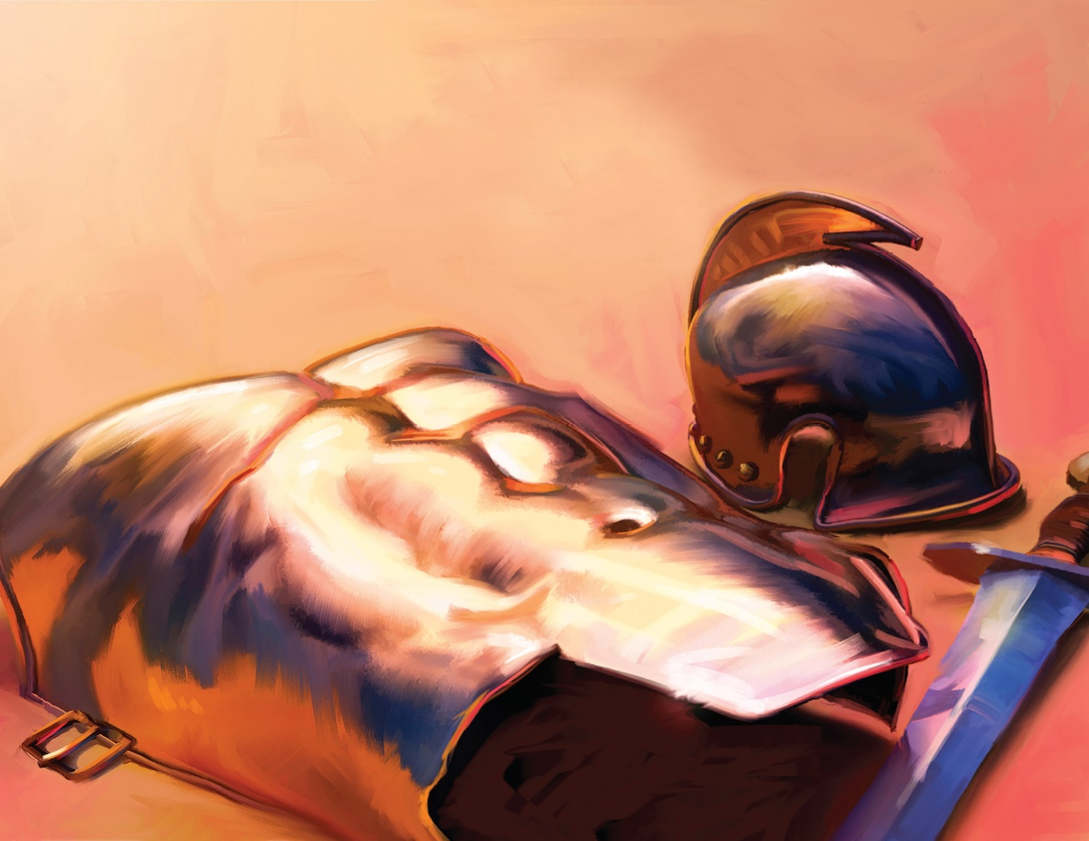
စကြာဝဠာပဋိပက္
ရှင်းရှင်းလင်းလင်းစစ်ဘက်ဘာသာစကားကိုအသုံးပြု၍အလင်း၏လက်နက်စုံရော၁၃:၁၁၊ဖြောင့်မတ်ခြင်းမေတ္တာနှင့် ရင်ဖုံးတန်ဆာ၊ကယ်တင်ခြင်းမျှော်လင့်ချက်နှင့်သံခမောက်ကဲ့သို့သံခမောက်ကဲ့သို့ဝတ်ဆင်ရန်ကျွန်ုပ်တို့ကိုတိုက်တွန်းထားသည်။—၁တိ ၅:၈။သို့သော်သူသည်ရုပ်ပိုင်းဆိုင်ရာ ထိပ်တိုက်ရင်ဆိုင်ခြင်းအကြောင်းမပြောတတ်၂ကော၁၀း၃-၄
ဤစကြာဝဠာပဋိပက္ခတွင်ကျွန်ုပ်တို့မည်သို့ပါဝင်နိုင်မည် နည်း။ ဧ ၆:၁၂
ချစ်ခြင်းမေတ္တာကြောင့်ဘုရားသခင်သည်ကျွန်ုပ်တို့အားအသက်ပေး၍သူ၏စစ်တပ်တွင်ကျွန်ုပ်တို့ကိုစာရင်းသွင်း သည် ဧ၂း၄-၆
ရန်သူတန်ခိုးအ တွက် သံတမန်အဖြစ် ကျွန်ုပ်တို့ကို အသုံးပြုသည်။ ဧ ၃:၁၀
တန်ခိုးဖြင့် ငါတို့ကို ခွန်အားပေးတော်မူ၏။ ဧ ၃း၁၆
ကျွန်တော်တို့ကို လက်ဆောင်တွေ ပေးတယ်။ ဧ ၄:၇၊၁၂
ဖြောင့်မတ် ခြင်း၊ သန့်ရှင်းခြင်း နှင့်ငါတို့ကို ၀တ်ဆင်တော်မူသည် ဧ ၄း၂၄။
စစ်တိုက်ခြင်းကိုခံနိုင်ရည်ရှိစေသောလက်နက်စုံကို ပေးတော်မူ သည် ဧ၊ ၆း၁၃။

Slide 9
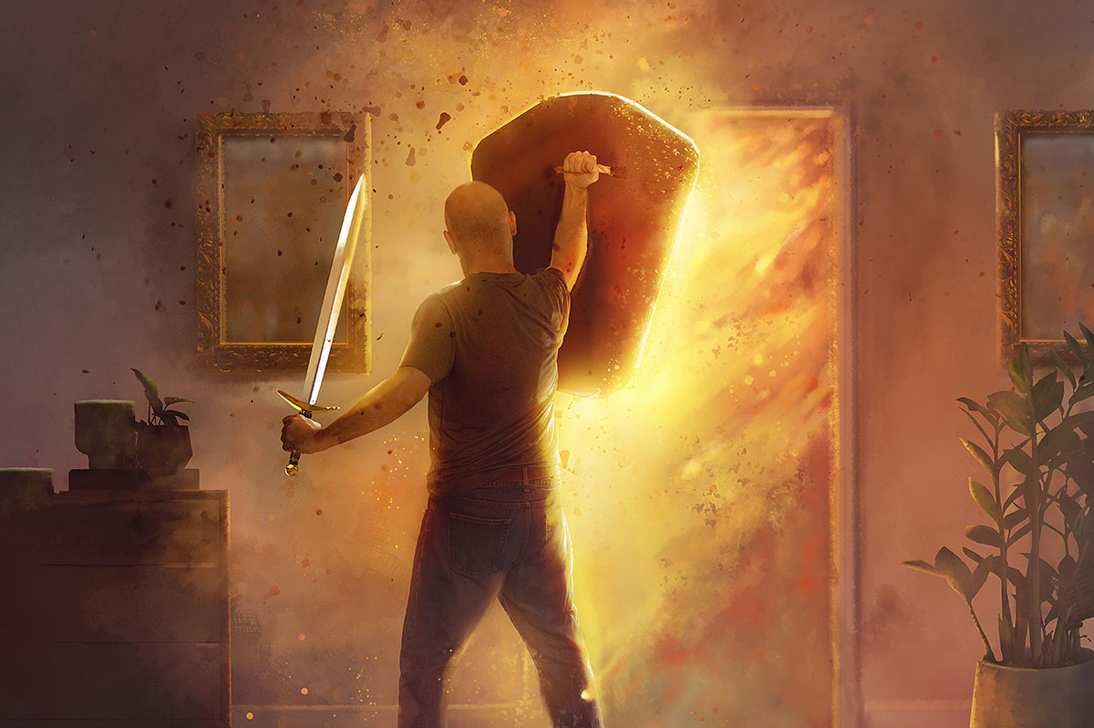
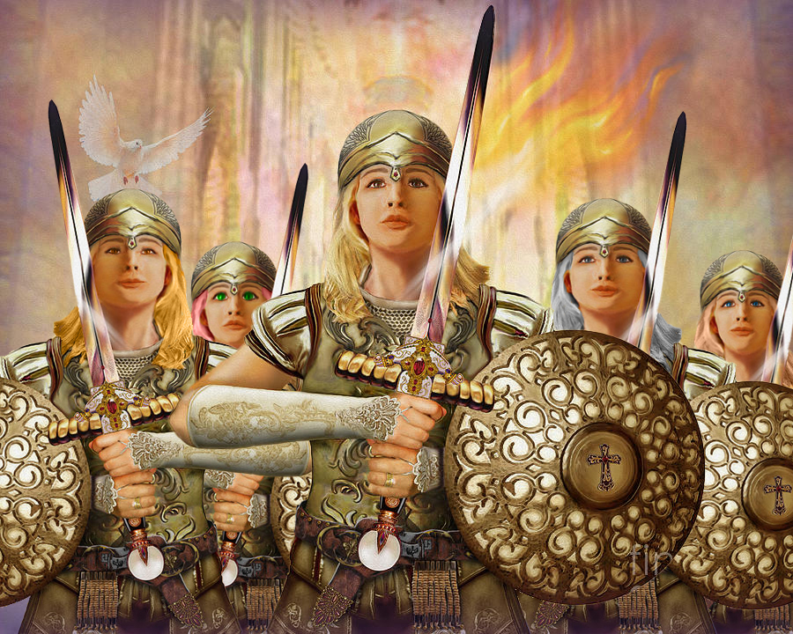
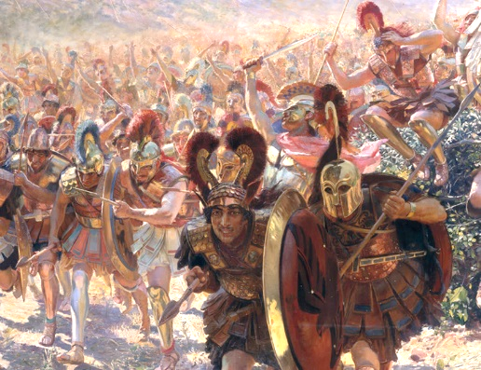
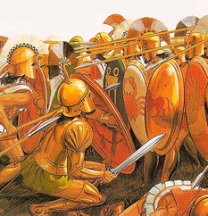
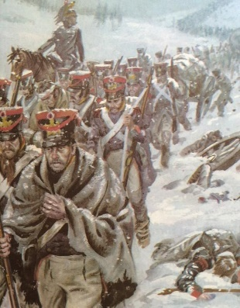
တည်ကြည်မြဲမြံခြင်း
ရှေးခေတ်ကစစ်ပွဲများကိုအဆင့်သုံးဆင့်ဖြင့်ဖော်ထုတ်ခဲ့သည်။
ရန်သူဘက်သို့ ချီတက်သည်။
ခိုင်မာစွာရပ်တည်ပြီးလက်ချင်းဆက်၍တိုက်ပွဲတွင်ခုခံကာကွယ် သည်။
ချီတက်ပြီးရန်သူကိုနောက်ဆုတ်ခိုင်းတယ်။
အောင်ပွဲကိုအမှတ်အသားပြုသောအဆုံးအဖြတ်အချက်မှာဒုတိယအဆင့်ဖြစ်သည်။ သူတို့ရပ်တည်ချက်မှာခိုင်ခိုင်မာမာရပ်တည်နိုင်ရင်ရန်သူကိုဆုတ်ခွာဖို့တွန်းအားပေး နိုင်တယ်။ထို့ကြောင့်၊ပေါလုသည်ကျွန်ုပ်တို့အားမာရ်နတ်၏အကြံအစည်များကို ကြံ့ကြံ့ခံရပ်တည်ရန်ဆိုးယုတ်သောနေ့၌တွန်းလှန်ရန်နှင့်ရန်သူကိုနောက်သို့တွန်းလှန်ကာဆက်လက်တည်မြဲနေရန်ကျွန်ုပ်တို့အားဖိတ်ခေါ်သည် ဧဖက် ၆း၁၀၊၁၃။
စည်းလုံးခြင်းသည်အောင်ပွဲရရှိရေးတွင်အရေးပါသောအခန်းကဏ္ဍမှပါ ဝင်ပါသည်။ရန်သူ၏တန်ခိုးကိုဆန့်ကျင်သောစည်းလုံးညီညွတ်သောရှေ့တန်းကိုတင်ပြရန်ကျွန်ုပ်တို့ကိုခေါ်သည် ဖိလိပ္ပိ ၁း၂၇။

Slide 10
THE ENEMY
အကြောင်းမူကား၊ငါတို့သည်အသွေးအသားရှိသောရန်သူတို့နှင့်ဆိုင်ပြိုင်တိုက်လှန်ရကြသည်မဟုတ်။အထွဋ်အမြတ်တို့ နှင့်လည်းကောင်း၊အာဏာစက်တို့နှင့်လည်းကောင်း၊လောကီမှောင်မိုက်၌အစိုးတရပြုလုပ်သောမင်းတို့နှင့်လည်းကောင်း၊မိုးကောင်းကင်၌နေသောနတ်ဆိုးတို့နှင့်လည်းကောင်း၊ဆိုင်ပြိုင်တိုက်လှန်ရကြ၏။ (Ephesians 6:12)

Slide 11
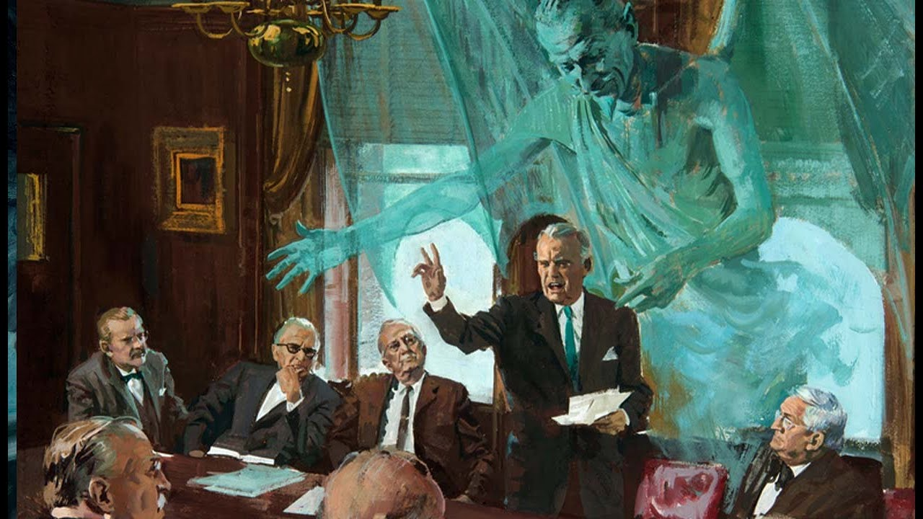
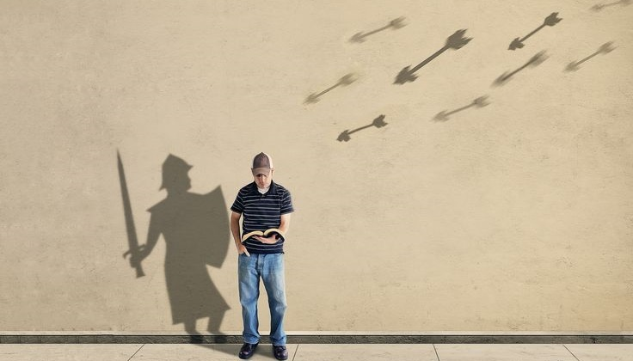
အုပ်ချုပ်သူများနှင့်အာဏာပိုင်များ
မကြာခဏဆိုသလို၊ကျွန်ုပ်တို့သည်ရန်သူကိုလွဲမှားစွာ မြင်တတ်ကြသည်။ဥပုသ်နေ့မှာအလုပ်မလုပ်ရင်ငါတို့ကိုအလုပ်ထုတ်မယ်လို့ခြိမ်းခြောက်တဲ့သူဌေးကိုရန်သူအ ဖြစ်ဒါမှမဟုတ်နှောင့်ယှက်တဲ့စကားတွေပြောတတ်တဲ့ ညီအကိုရန်သူအဖြစ်လို့ငါတို့ထင်တတ်တယ်။
ရန်သူအစစ်မှန်သည်ကျွန်ုပ်တို့၏နောက်ကွယ်တွင်ပုန်းကွယ်နေပါသည်။အမှောင်ကမ္ဘာကို လွှမ်းမိုးသော တန်ခိုးများသည်ဝိညာဉ်ရေးစွမ်းအားများ ၆း၁၂။ ကျွန်ုပ်တို့၏ရန်သူမှာစာတန်နှင့်သူ၏ကောင်းကင်တမန်များဖြစ်သည်။သူတို့ကိုလျှော့မတွက်ပါနှင့်။သူတို့က ငါတို့ထက်သန်မာတယ်။
ထို့ကြောင့်၊ဘုရားသခင်သည်ကျွန်ုပ်တို့အားသူ၏ချပ်ဝတ်တန်ဆာကိုဝတ်ဆင်ကာ၊သူ၏ခွန်အားဖြင့်တိုက်ခိုက်ကာအောင်ပွဲခံရန် ကျွန်ုပ်တို့ကိုတိုက်တွန်းထားသည်။ဒီပစ္စည်းတွေနဲ့ဆိုရင်ကျွန်တော်တို့မကျရှုံးနိုင်ပါဘူး။ အောင်ပွဲခံရမည်မှာ သေချာသည် ရောမ ၁၆း၂၀၊ ၁ကော၊ ၁၅း၂၄)။

Slide 12
ခရစ်တော်၏လက်ဝါးကပ်တိုင်၏စစ်သူရဲဖြစ်မည့်သူအားလုံးသည်ချပ်ဝတ်ကိုစည်းကာပဋိပက္ခအတွက် ပြင်ဆင်ရမည်ဖြစ်သည်။၎င်းတို့အားခြိမ်းခြောက်မှု သို့မဟုတ်အန္တရာယ်များကြောင့်ထိတ်လန့်ခြင်းမျိုး မဖြစ်သင့်ပါ။သူတို့သည်ဘေးဥပဒ်တွင်သတိရှိရမည်ဖြစ်သော်လည်းရန်သူကိုရင်ဆိုင်ကာဘုရားသခင်အတွက်တိုက်ပွဲဝင်ရာတွင်ခိုင်မာပြီးရဲရင့်သောသူ၏နောက်ဆုံးဆုမှာမသေနိုင်သောဘုန်းအသရတော်ကို ခရစ်တော်အားဖြင့်ရရှိမည်ဖြစ်သည်။”
E. G. W. (Conflict and Courage, May 2)

